Slide 1
Agenda
【湯田様 事前面談(8.5回目レッスン相当)の実施内容】 ・進捗状況確認, 今後のスケジュール
・Pythonクラス
・次回までの宿題
・
・次回レッスン 8/15(木) 9:30～ ?
(9月以降 基本はxx曜日のxx:xx- )
・9月以降 日曜日 21:30- ? (21:00から開始可能か他受講生様と調整します)
▼湯田様 レッスン可能曜日▼
月 9時半〜12時 or 20時〜22時
火 9時半〜14時45分
水 9時半〜11時半 or 20時〜22時
木 9時半〜14時45分
金 9時半〜11時半 or 20時〜22時
土日 21時〜22時

Slide 2
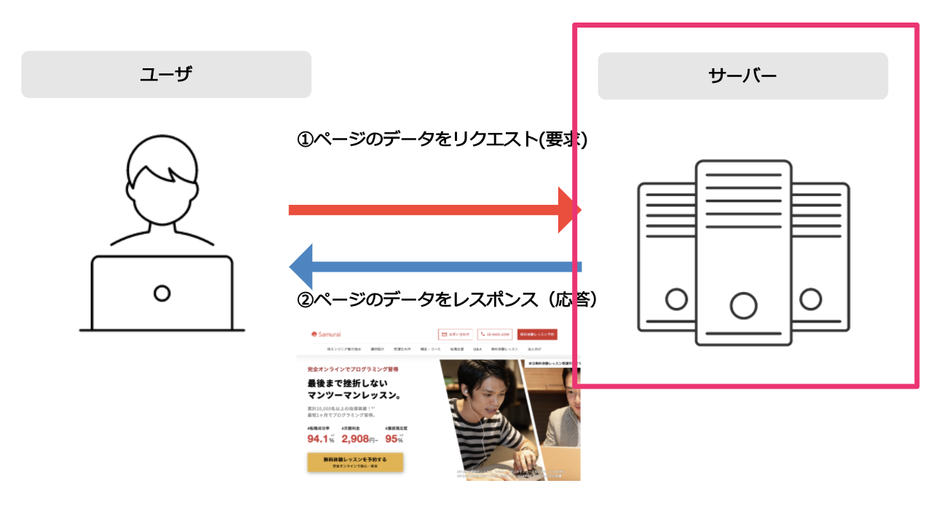
https://terakoya.sejuku.net/programs/37/chapters/441
[HTTPプロトコル]
Linux
ファイルサーバー
NAS
DBサーバー
[HTTPプロトコル]
MySQL
WEBサーバー
SQL
CSS
HTML
Apache
JavaScript
Python
Ddango
https://terakoya.sejuku.net/programs/37/chapters/441

Slide 3
WEBシステム開発を構成する技術
HTML
Python
WEB
サーバー
(Apache等)
画面
デザイン
(django等)
Linux [OS]
CSS
JavaScript
データベース
(Bootstrap)
(Jquery)
SQL
(MySQL等)
Docker
フロントエンド
バックエンド
インフラ
git
ネットワーク関連知識

Slide 4
Gitを作った人は？

Slide 5
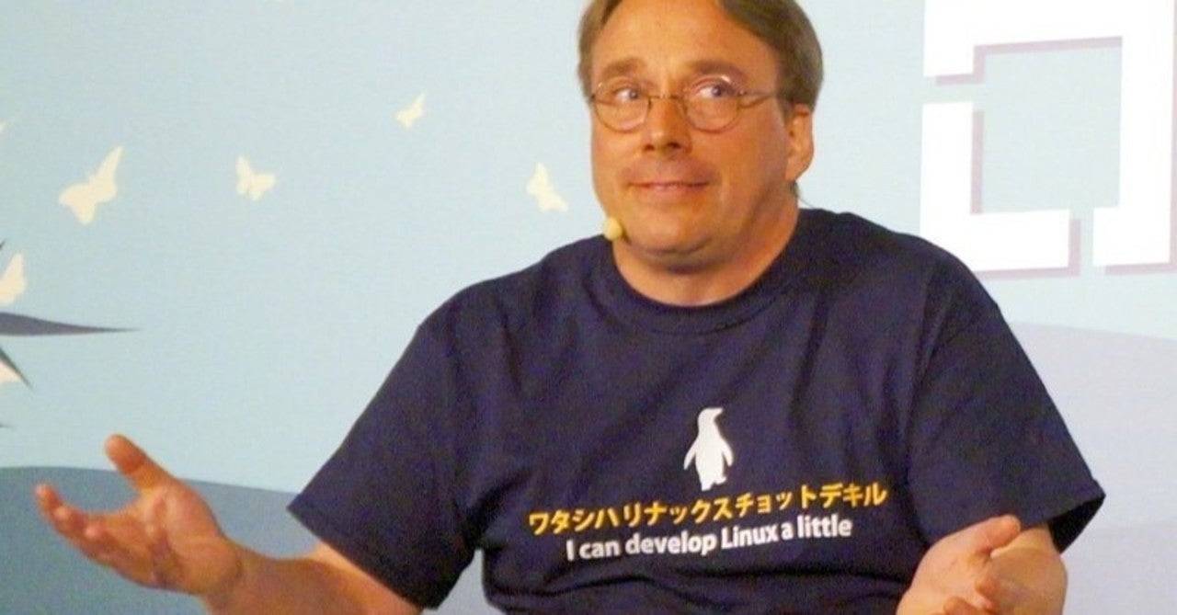
Gitを作った人は？

Slide 6
リーナス・トーパルズ
Linus -> Linux. : Git Unix . PC(PC/AT : DOS/V Interl x86)
日本公演時、このTシャツに書かれて
いた文章は？

Slide 7
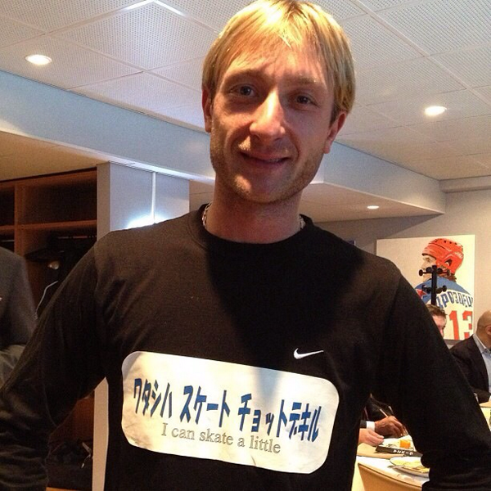
リーナス・トーパルズ
元ネタ
ロシアのスケート
五輪金メダリスト
プルシェンコ
『ワタシハリナックスチョットデキル』

Slide 8

Gitリポジトリ 概念図
リモートリポジトリ
ローカルリポジトリ
ワーキング
ディレクトリ
ステージングエリア
（インデックス）
ローカル
コミット
git push
等
git add
git commit
HEAD
・・・
feature/xxx
main
git init
git未管理
ディレクトリ

Slide 9
gitの追加設定
【ターミナルにブランチ名表示, コマンド補間 (macの場合)】
・参考：
https://qiita.com/mikan3rd/items/d41a8ca26523f950ea9d
【log一覧 表示項目追加 (git tree エイリアス)】
git config --global alias.tree "log --graph --pretty=format:'%x09%C(auto) %h %Cgreen %ad %Creset%x09%C(cyan)%an%Creset %x09%C(auto)%s %d' --date=format-local:'%Y/%m/%d %H:%M:%S'"

